Slide 1
Воспитатель 1 категории
Кожеватова Т.П.

Slide 2
Цель: Расширить представления детей о профессиях.
Задачи:
Образовательные задачи: обогащать знания детей о разнообразии профессий (парикмахер, врач, повар, учитель, пожарный, продавец, строитель, портной, автоинспектор), познакомить с элементами профессиональной деятельности;
уточнить и расширить представление детей об инструментах, спецодежде различных профессий;
помочь осмыслить важность всех профессий.
Развивающие задачи:
развивать связную речь и умение отвечать на вопрос полным ответом;
расширять словарный запас детей;
развивать воображение, мышление.
Воспитательные задачи:
понимать значимость профессии в жизни людей;
воспитывать уважение к результатам труда людей разных профессий.

Slide 4
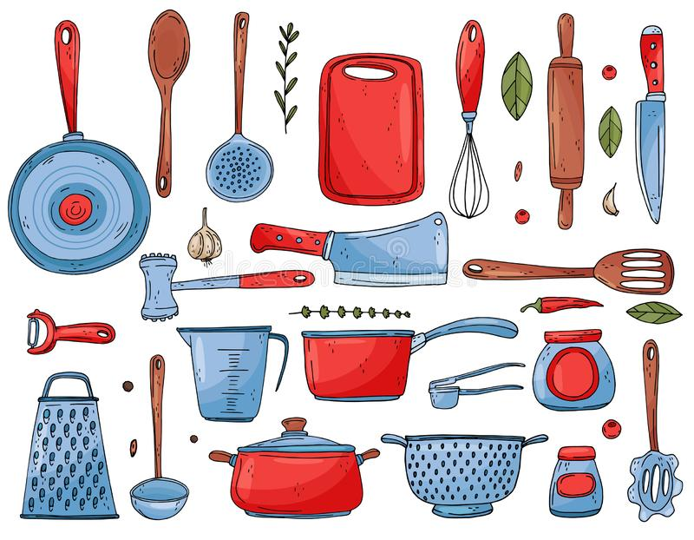
ЭТО НЕОБХОДИМО ДЛЯ РАБОТЫ ПОВАРА

Slide 6
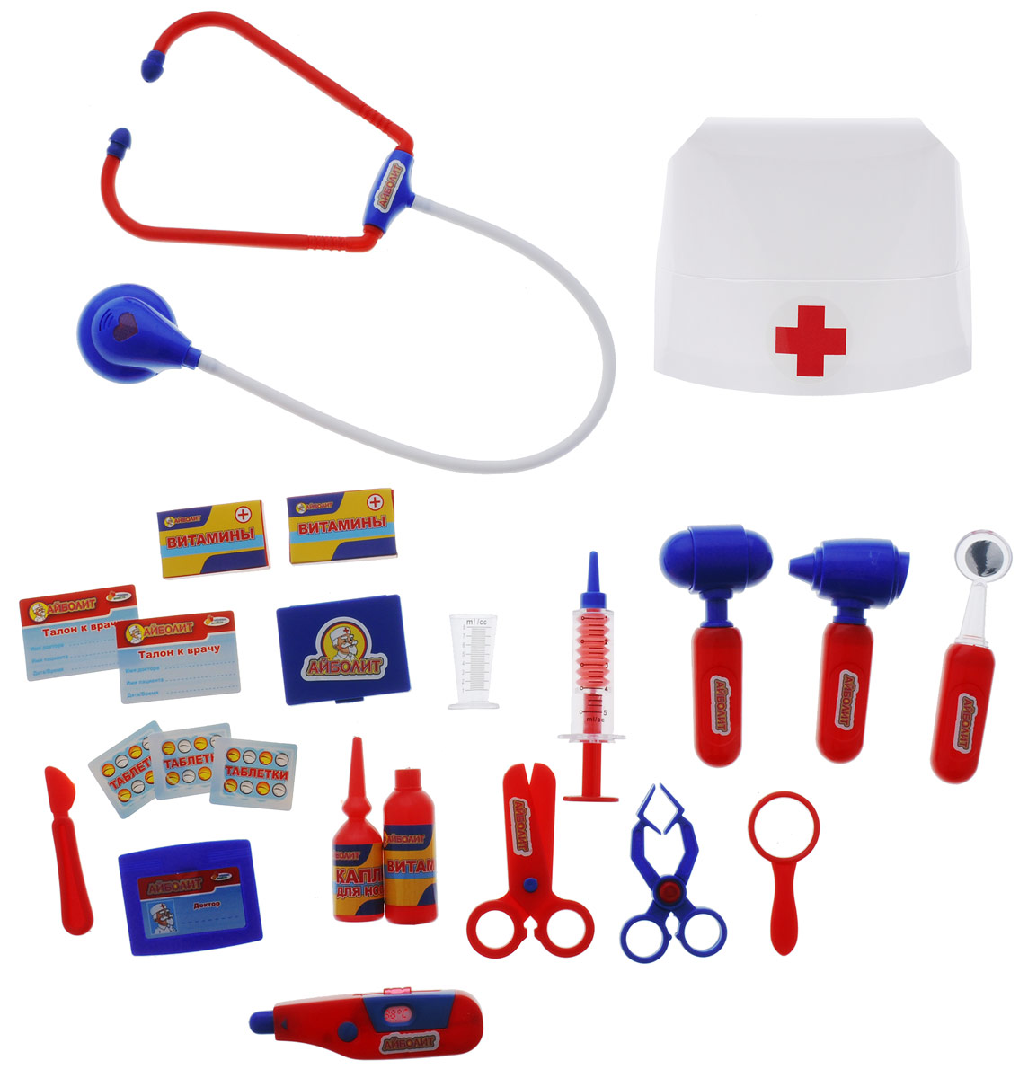
ЭТО НЕОБХОДИМО ДЛЯ РАБОТЫ ВРАЧА

Slide 8
ЭТО НЕОБХОДИМО ДЛЯ РАБОТЫ ПАРИКМАХЕРА

Slide 10
ЭТО НЕОБХОДИМО ДЛЯ РАБОТЫ УЧИТЕЛЯ

Slide 12
ЭТО НЕОБХОДИМО ДЛЯ РАБОТЫ ПРОДАВЦА

Slide 14
ЭТО НЕОБХОДИМО ДЛЯ РАБОТЫ ПОЖАРНОГО

Slide 16
ЭТО НЕОБХОДИМО ДЛЯ РАБОТЫ ПОРТНОГО

Slide 17
НЕОБХОДИМО ДЛЯ РАБОТЫ

Slide 18
ЭТО НЕОБХОДИМО ДЛЯ РАБОТЫ СТРОИТЕЛЯ

Slide 20
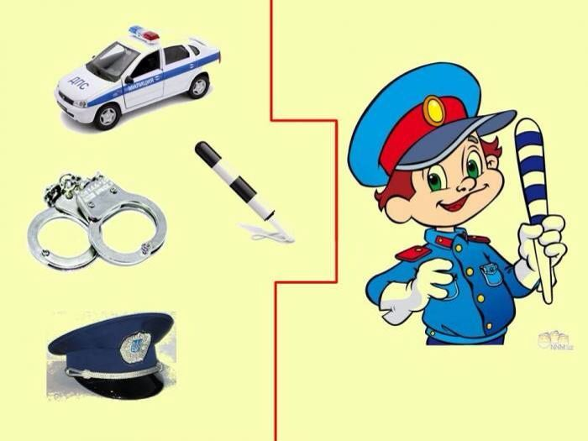
ЭТО НЕОБХОДИМО ДЛЯ РАБОТЫ АВТОИНСПЕКТОРА

Slide 21
НЕОБХОДИМО ДЛЯ РАБОТЫ
Назови что лишнее ?

Slide 22
НЕОБХОДИМО ДЛЯ РАБОТЫ

Slide 23
НЕОБХОДИМО ДЛЯ РАБОТЫ

Slide 24
НЕОБХОДИМО ДЛЯ РАБОТЫ

Slide 25
НЕОБХОДИМО ДЛЯ РАБОТЫ

Slide 26
НЕОБХОДИМО ДЛЯ РАБОТЫ

Slide 27
НЕОБХОДИМО ДЛЯ РАБОТЫ

Slide 28
НЕОБХОДИМО ДЛЯ РАБОТЫ

Slide 29
ЧТО ПЕРЕПУТАЛ ХУДОЖНИК?

Slide 30
НЕОБХОДИМО ДЛЯ РАБОТЫ
ПОСЛОВИЦЫ И ПОГОВОРКИ О ПРОФЕССИЯХ

